Slide 1
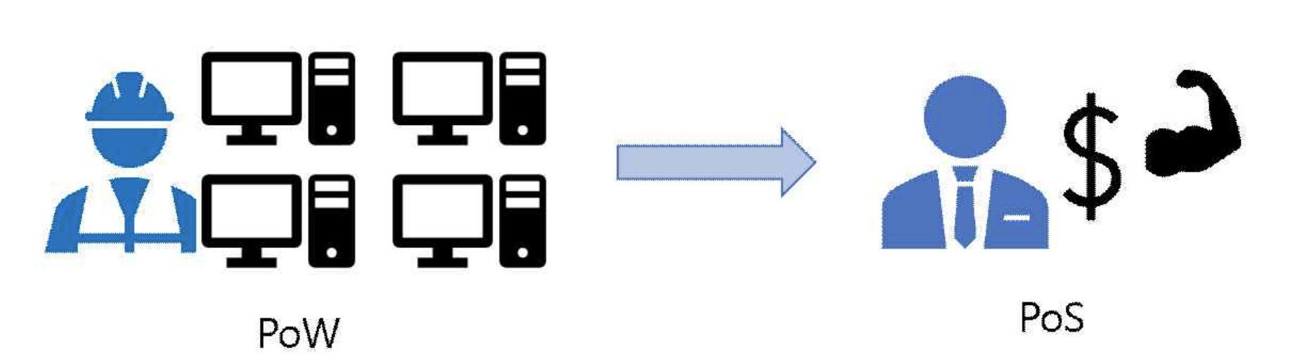
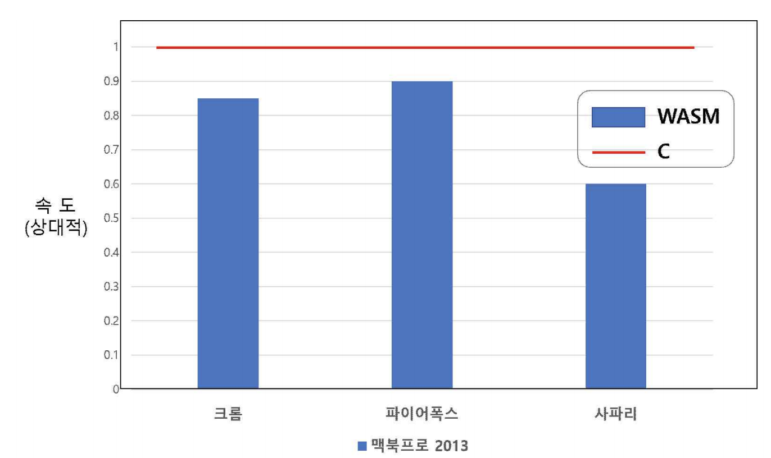
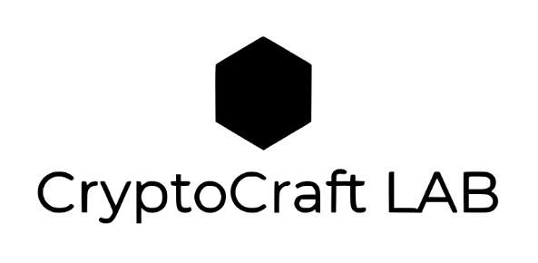
이더리움 2.0 세레니티에 대한 고찰
장경배 * 최승주 * 서화정 *†
* 한성대학교 대학원 IT융합공학부
요 약
● 이더리움의 명백한 한계는 스마트 컨트랙트 사용 시 발생하는 느린 트랜잭션 처리 속도
● 새로운 플랫폼 이더리움 2.0 : 세레니티 개발이 진행중, 기존 한계를 극복하고 확장성 증가 또한 기대됨
블록체인
● 블록체인은 데이터를 블록에 담아 체인으로 연결한 형태의 분산형 데이터베이스
● 온라인 세계에서 서로 신뢰할 수 있는 네트워크가 가능해짐 비트코인
● 금융분야 뿐만이 아닌 스마트 컨트랙트를 사용한 새로운 블록체인 이더리움 등장
● 다양한 서비스를 분산화된 어플리케이션을 이더리움 플랫폼상에서 개발 가능
Fig 1.
1세대 : 비트코인
2세대 : 이더리움
세네니티 : 이더리움 2.0
● 유저들의 증가에 따른 트랜잭션 처리속도의 한계
● 느린 속도로 인한 확장성의 문제를 개발하기 위해
새로운 이더리움 2.0 : 세레니티를 개발 중
● 세레니티는 평온 : 모든 변화 후 평온을 찾는다는 메세지를 함축
● 유저들이 이더리움을 사용하는데 불편함 없는 완벽한 생태계 구축 목표
Fig 2. 이더리움 2.0 : 세레니티
이더리움 2.0 주요 기술
● 합의 알고리즘의 전환 PoW PoS
● 많은 트랙잭션들에 대하여 나눠서 처리하는 샤딩기법 적용
● 웹 어셈블리에 기반한 새로운 가상머신
ewasm(Ethereum flavored WebAssembly) 적용
● 이더리움은 기존 구조를 개편하고 새로운 기술들을 적용시킴
으로써 한계점을 극복 하고 보안 또한 강화시키고자 한다
Fig 3. 합의 알고리즘의 전환
Fig 4. WebAssembly 속도 비교
https://crypto.modoo.at/

